Slide 1

«Модель успешного взаимодействия с семьями воспитанников раннего возраста в условиях ДОУ»
МУНИЦИПАЛЬНОЕ БЮДЖЕТНОЕ ДОШКОЛЬНОЕ ОБРАЗОВАТЕЛЬНОЕ УЧРЕЖДЕНИЕ ДЕТСКИЙ САД № 9 «МЕТЕЛИЦА»
Магомедова З.М., воспитатель

Slide 2
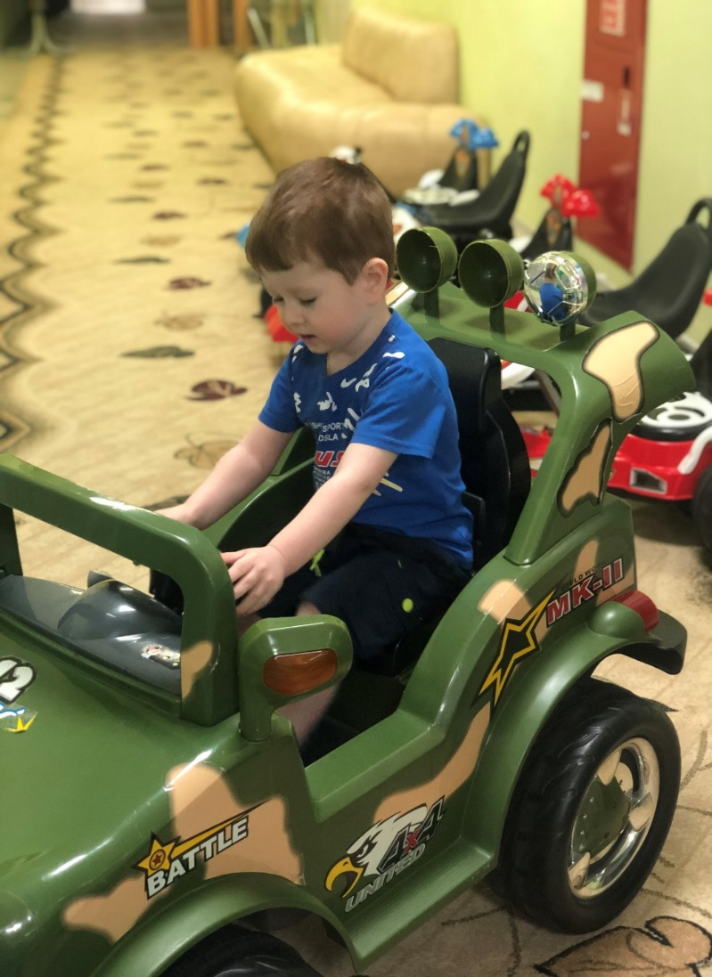
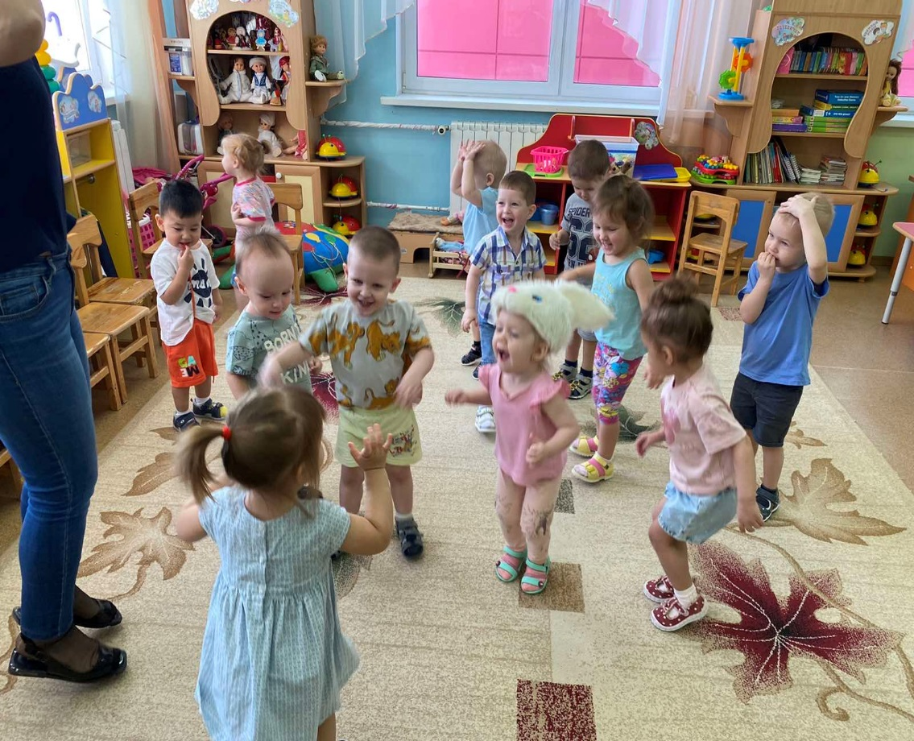
Адаптационный период – серьезное испытание для малышей. Вызванные адаптацией, стрессовые реакции надолго нарушают эмоциональное состояние детей.

Slide 3
Проект «Шпаргалка для родителей».
Цель проекта: активное включение родителей в обеспечение благоприятных условий для успешной адаптации и социализации детей.
НАБЛЮДЕНИЕ И СОПРОВОЖДЕНИЕ ДЕТЕЙ ПЕДАГОГОМ-ПСИХОЛОГОМ
ВОЗМОЖНОСТЬ ПРЕБЫВАНИЯ В ГРУППЕ СОВМЕСТНО С РЕБЕНКОМ
СНИЖЕНИЕ ТРЕВОЖНОСТИ И ЭМОЦИОНАЛЬНОЕ ВКЛЮЧЕНИЕ РОДИТЕЛЕЙ В СОВМЕСТНЫЕ МЕРОПРИЯТИЯ
ВЗАИМОДЕСТВИЕ С РОДИТЕЛЯМИ В НЕТРАДИЦИОННЫХ ФОРМАХ
ИНФОРМАЦИОННАЯ ПОДДЕРЖКА РОДИТЕЛЕЙ

Slide 4


Вся работа строится по трем взаимосвязанным блокам:
адаптация к условиям ДОУ
.
социализация
работа с родителями

Slide 5
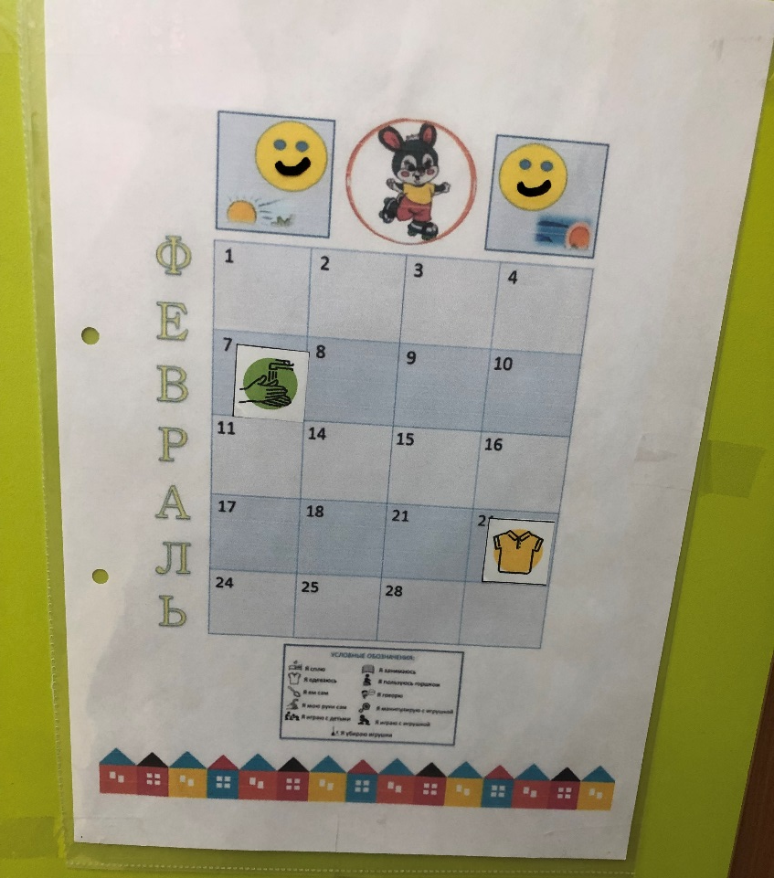
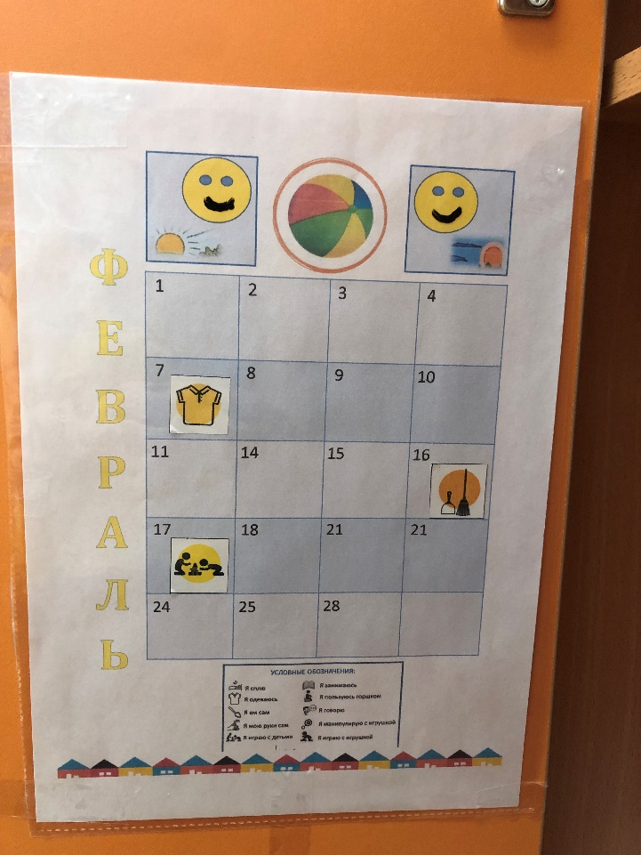
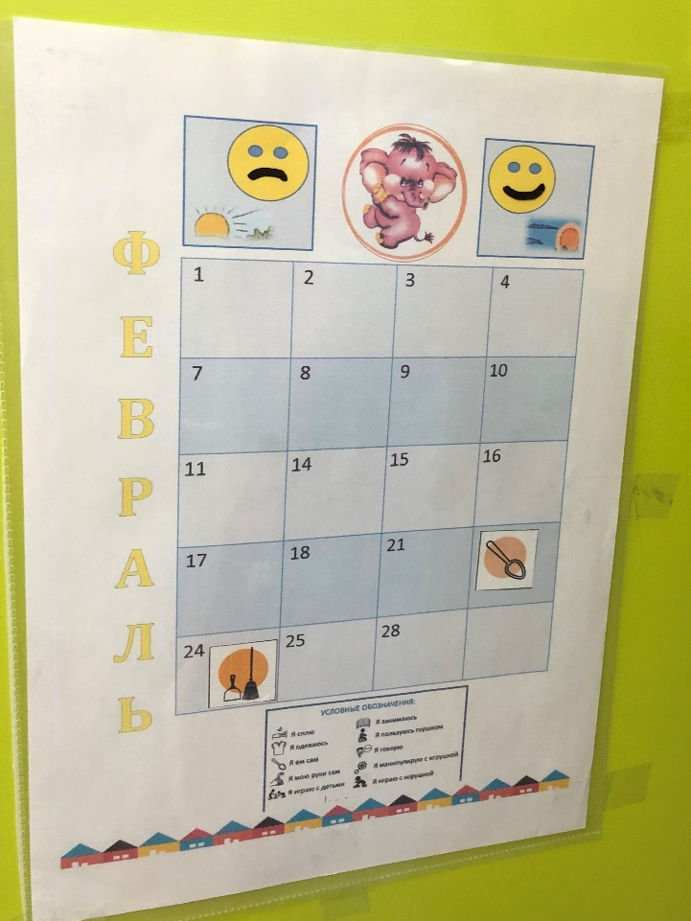

Slide 6
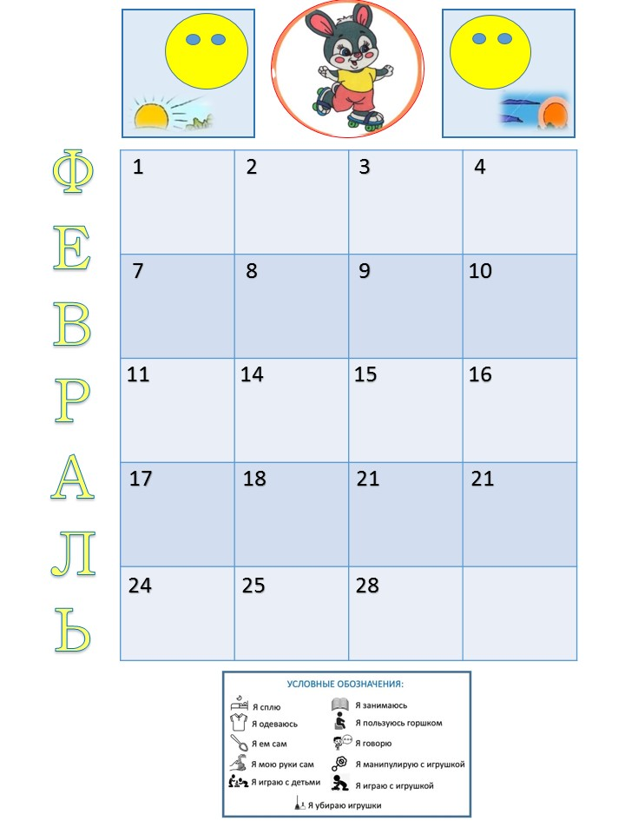
Картинка соответствующая изображению на шкафчике
Смайлик – заготовка для отражения
настроения ребенка утром
Смайлик – заготовка для отражения
настроения ребенка вечером
Ячейки для наклейки
«маленьких достижений»
Условные обозначения пиктограмм

Slide 7
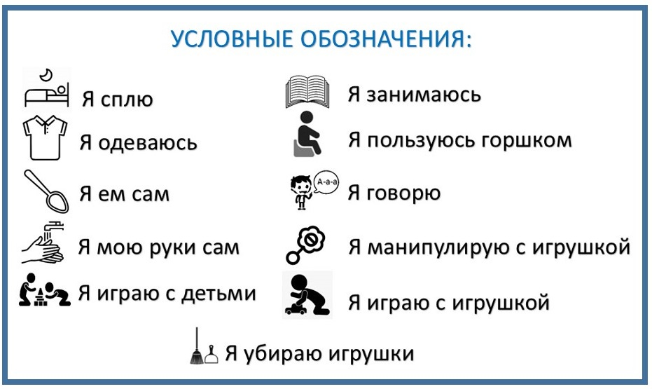

Slide 8
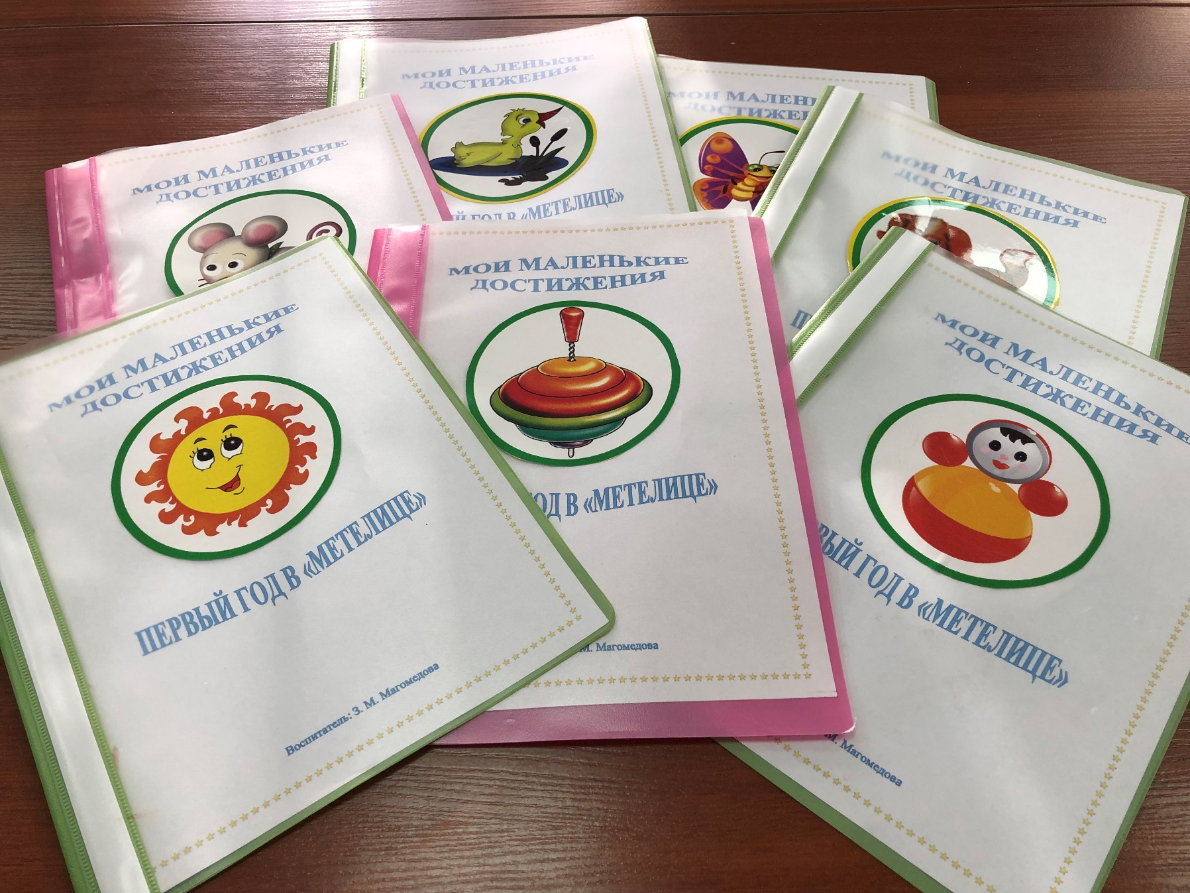

Slide 9
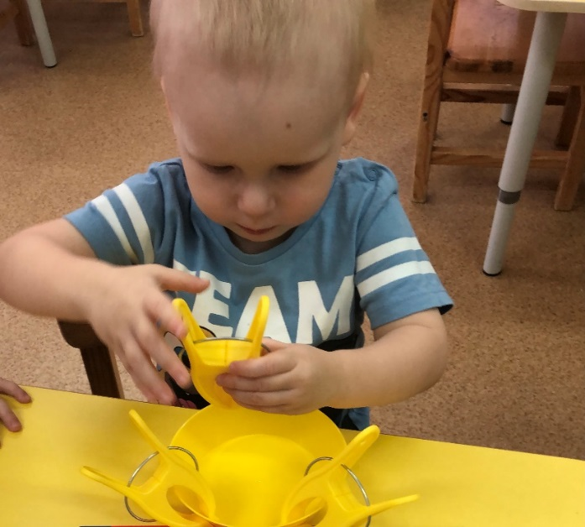
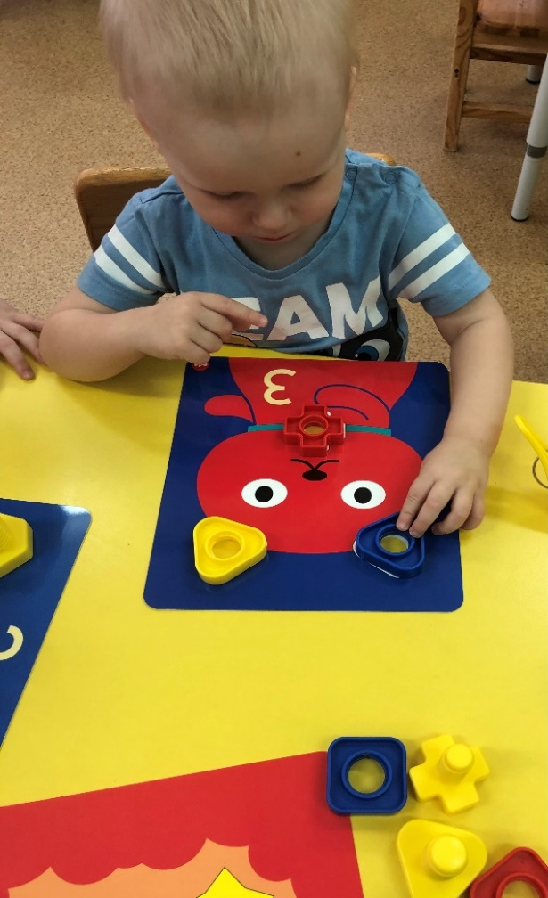
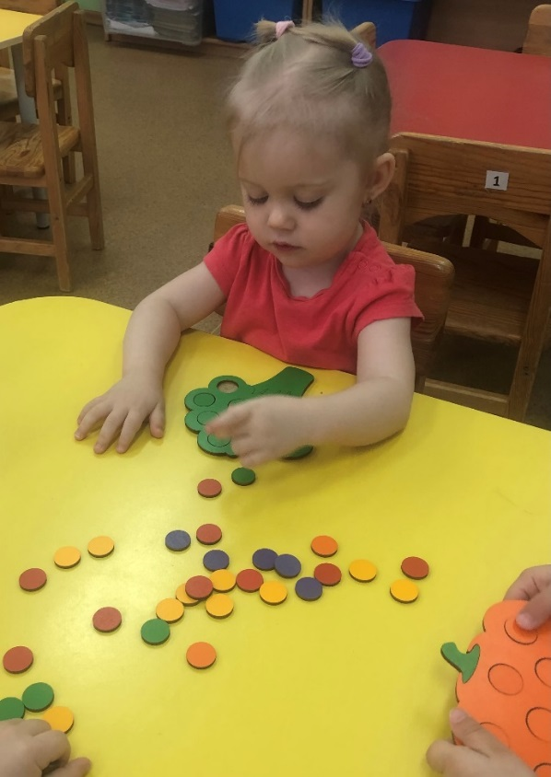
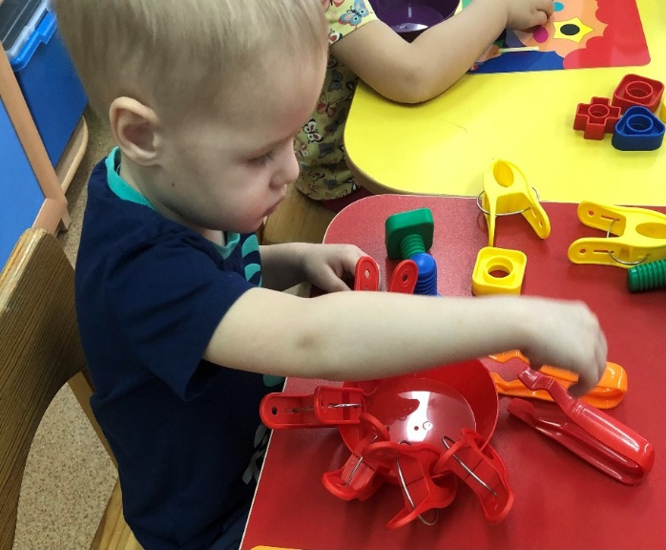

Slide 10
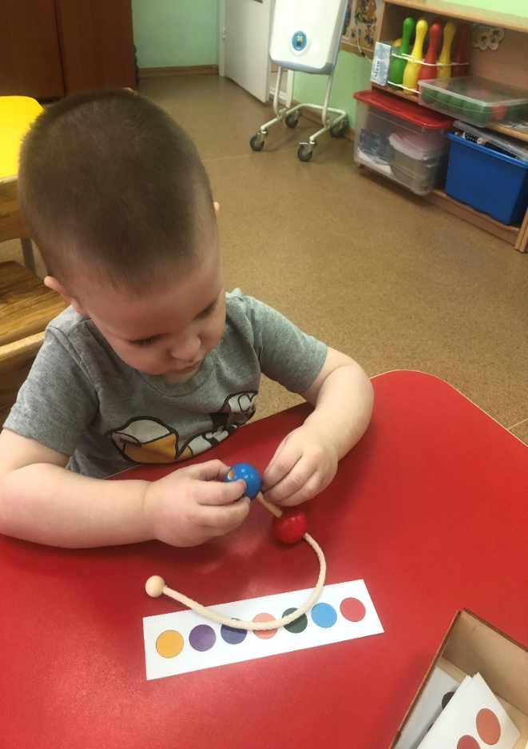
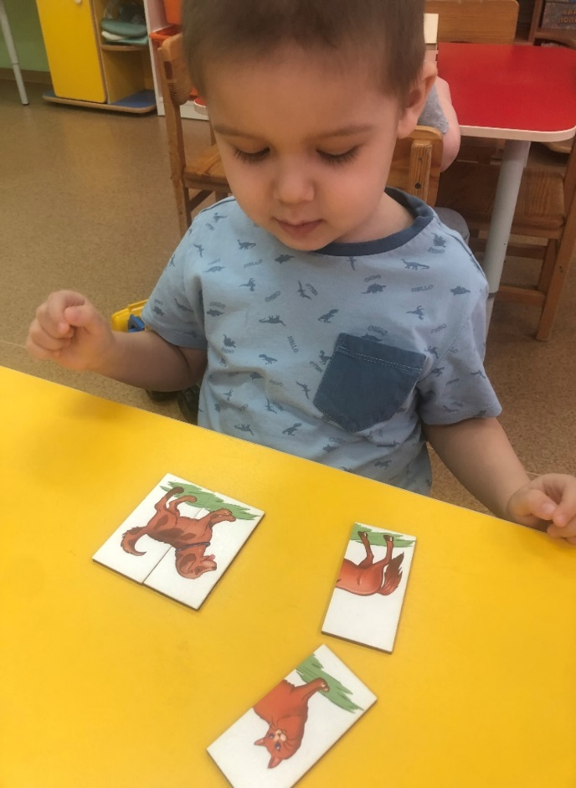
Игра-шнуровка
Картинки - половинки

Slide 11
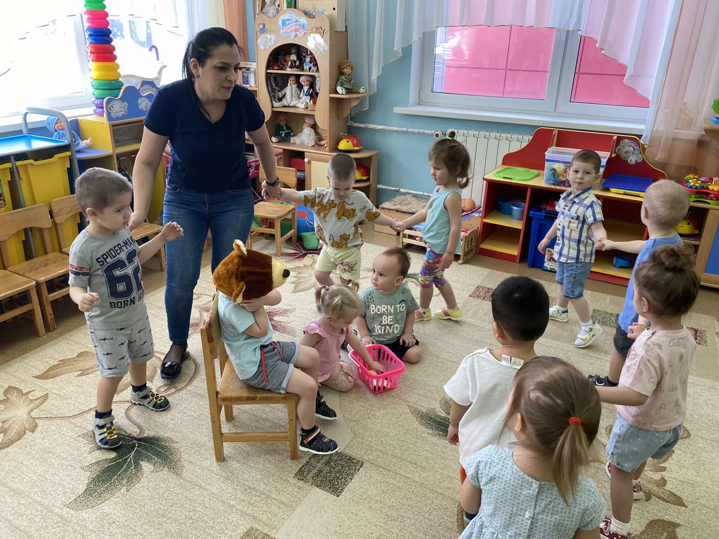
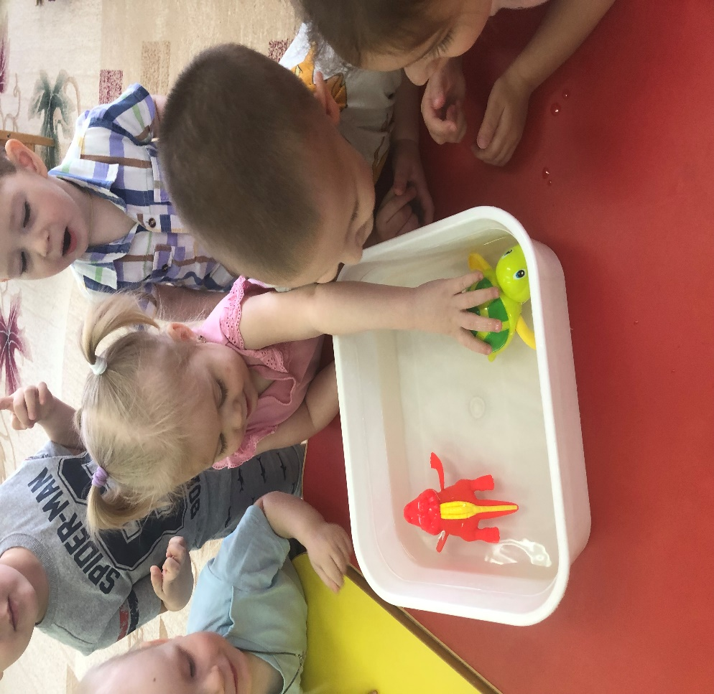

Slide 12
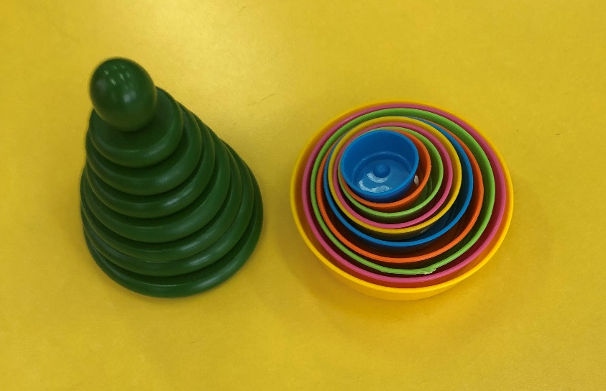
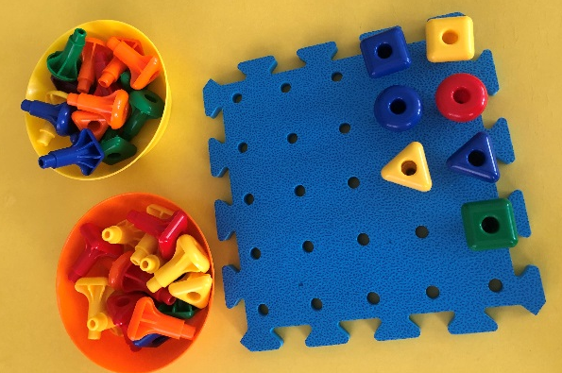
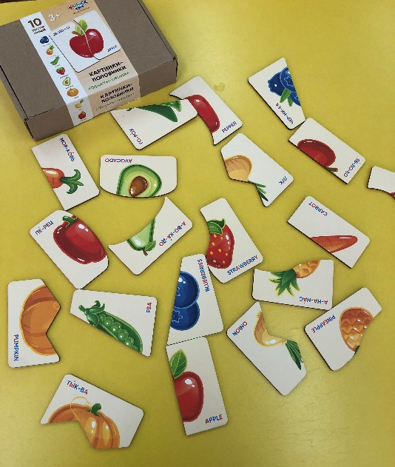
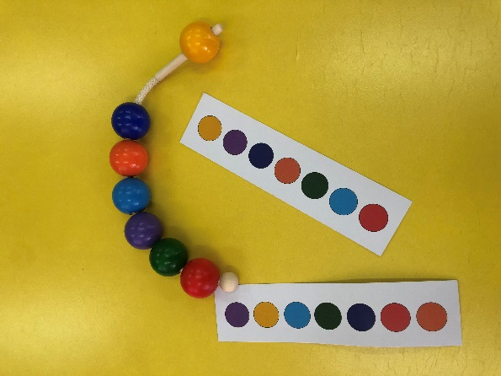
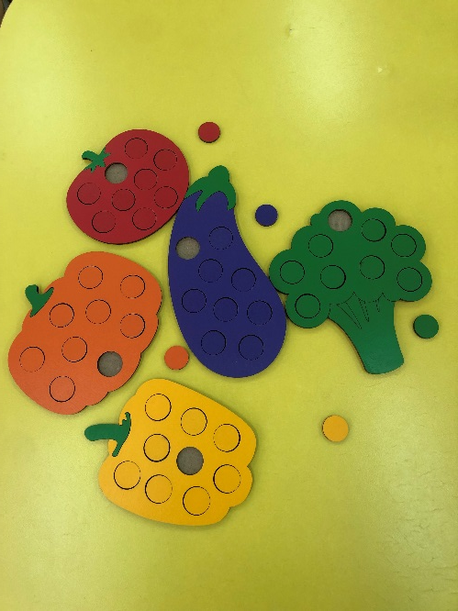
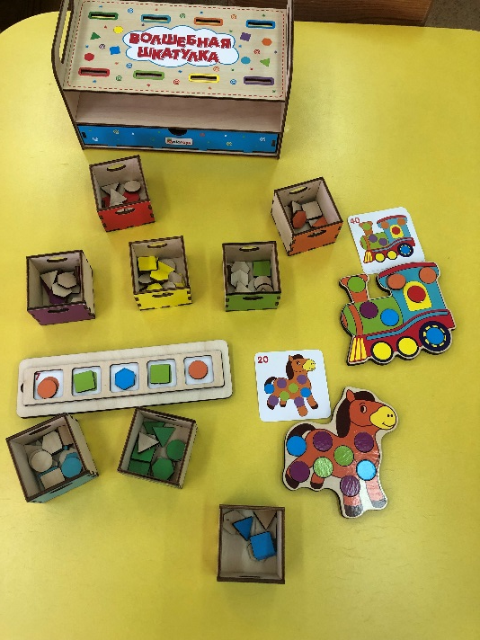
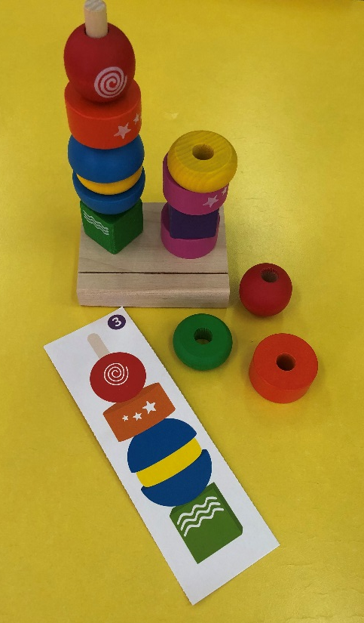
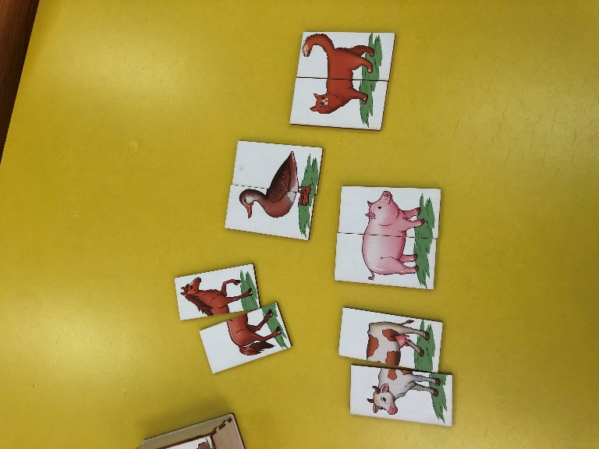

Slide 13
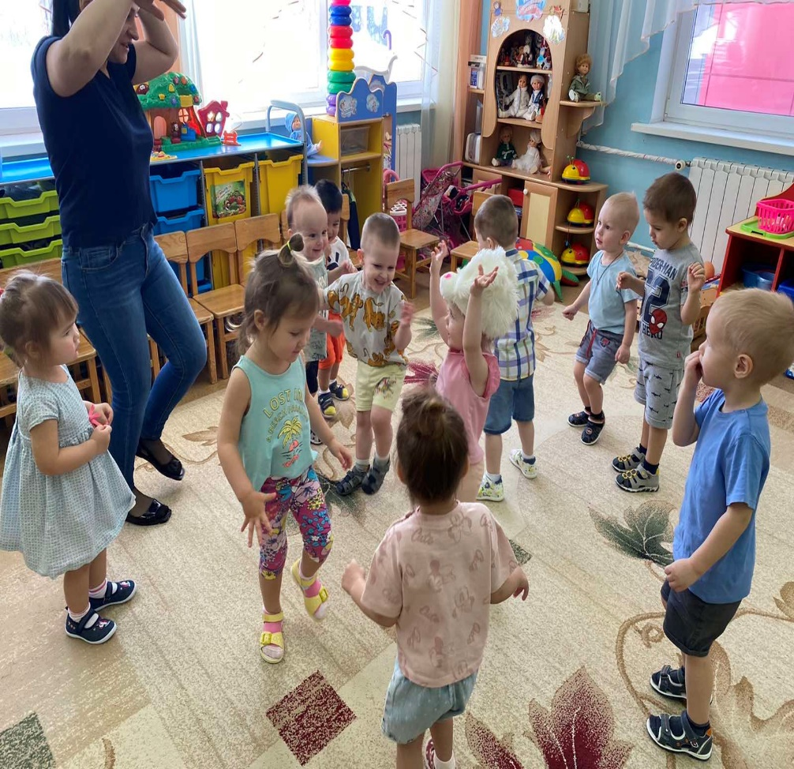
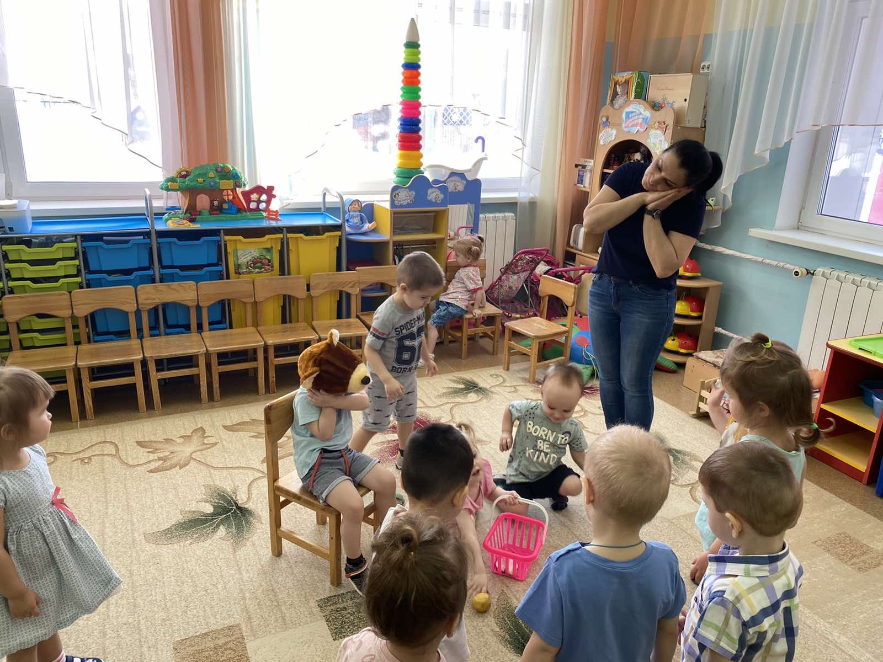
п/и «У медведя во бору», «Надувайся пузырь», «Зайка серенький»; игрушки-шнуровки, умные прищепки, кубики, картинки половинки

Slide 14
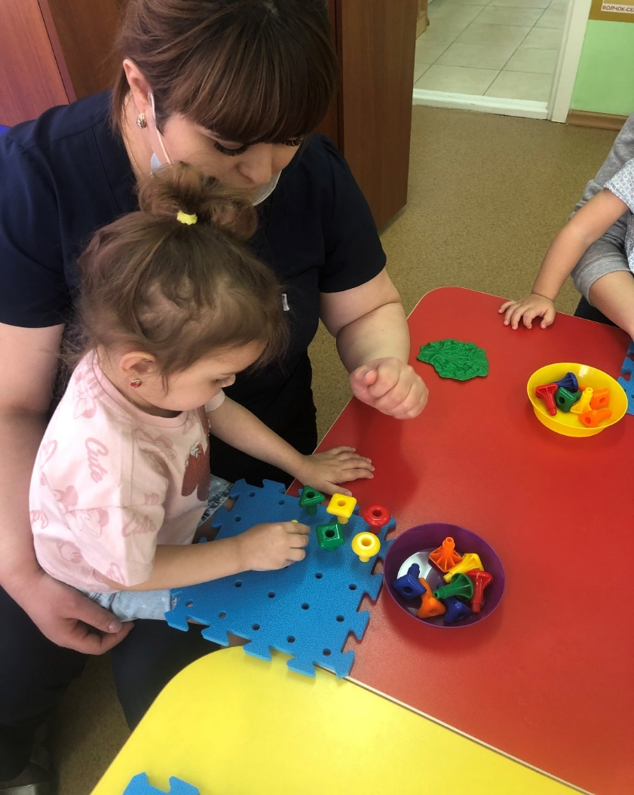
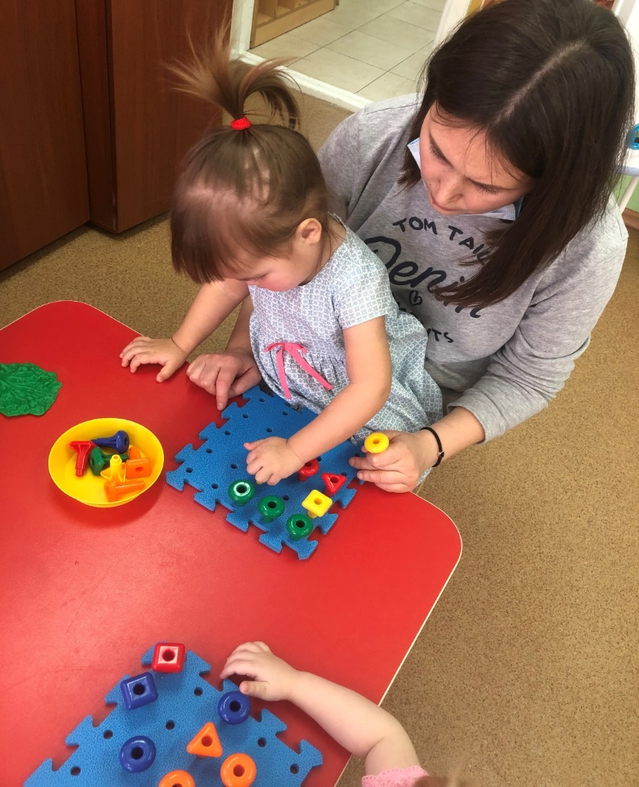
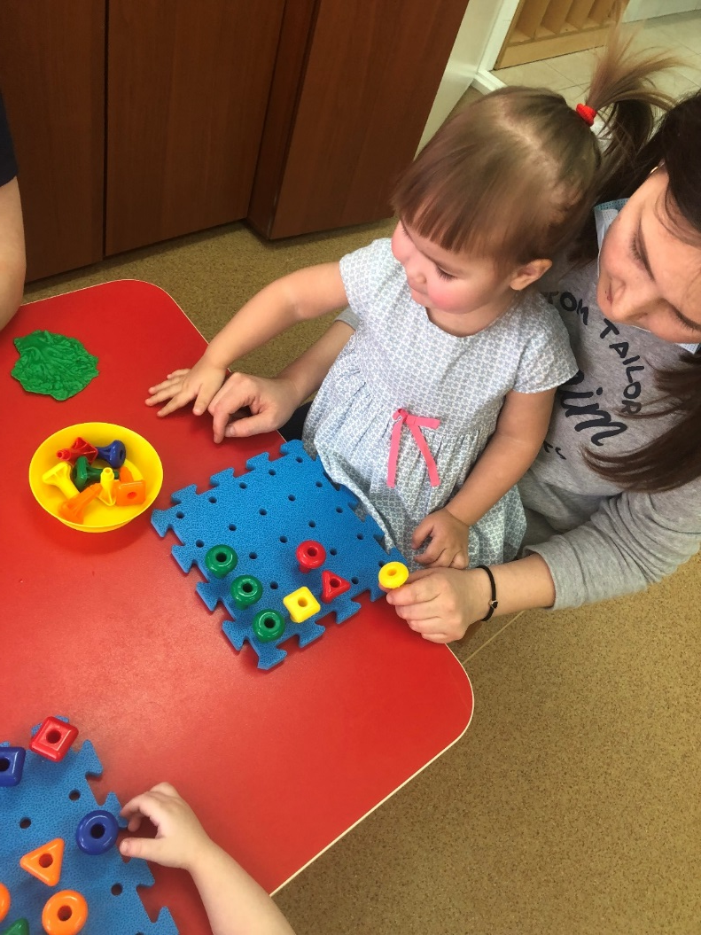

Slide 15
Спасибо за внимание!

